Slide 1


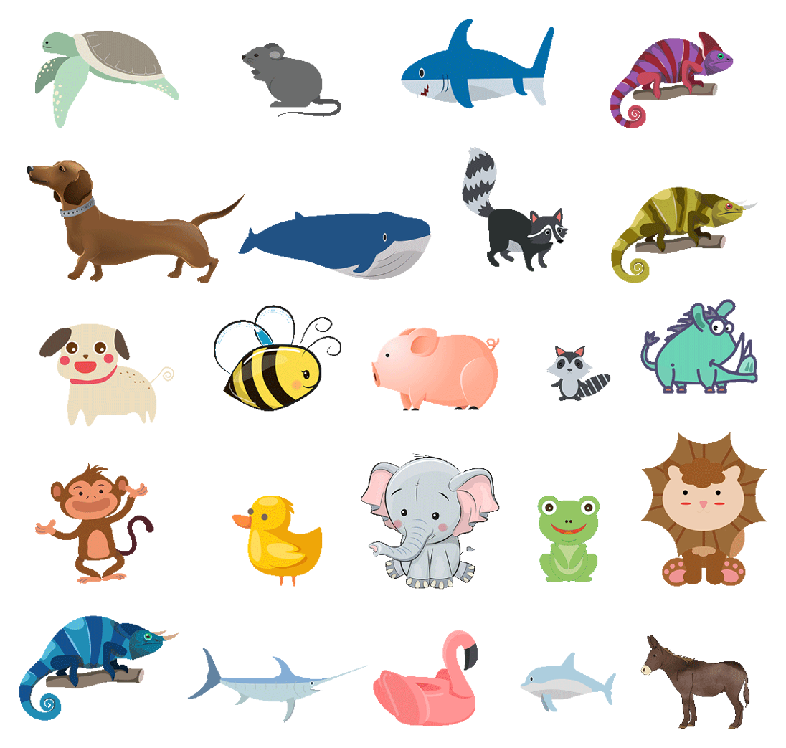
Bài 23
Đa dạng động vật có xương sống
Lớp: 6A2

Slide 2
Bài 23
Đa dạng động vật có xương sống
I
Đặc điểm nhận biết động vật có xương sống
II
Sự đa dạng động vật có xương sống

Slide 3

I
Đặc điểm nhận biết động vật có xương sống

Slide 4
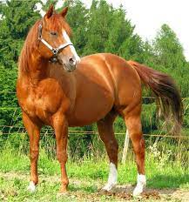
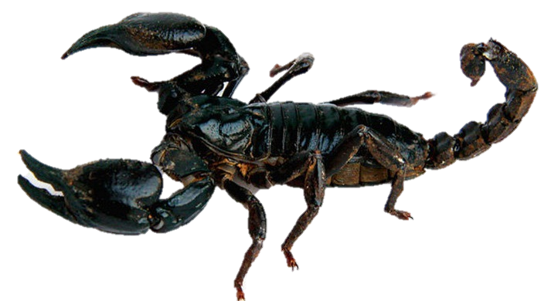
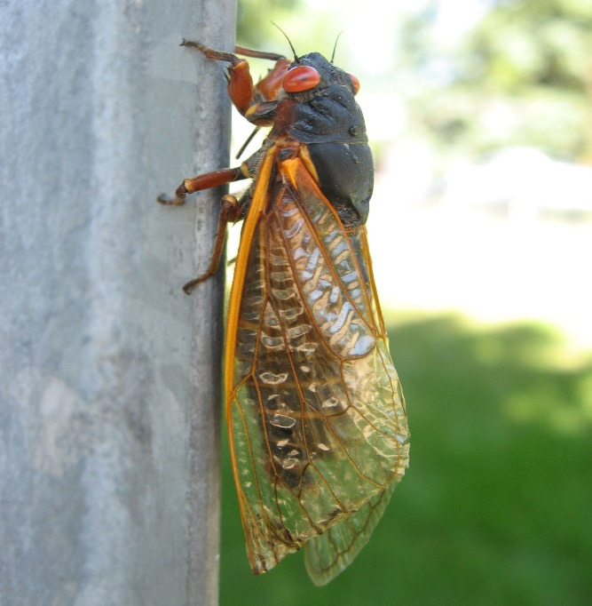
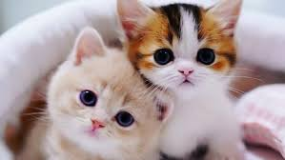

Slide 5
Động vật có xương sống

Slide 6
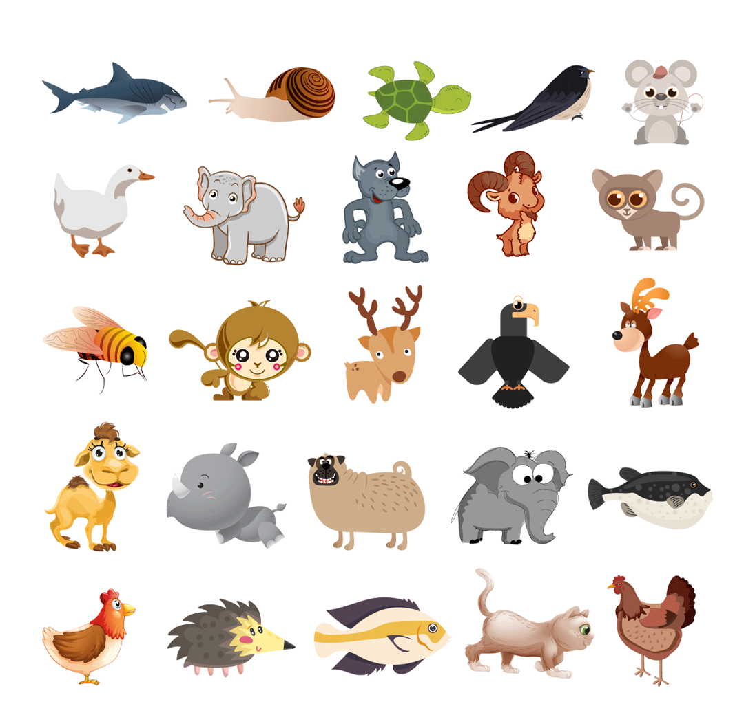


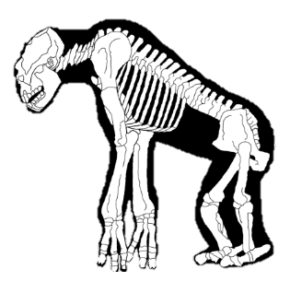
Đặc điểm động vật có xương sống
Có bộ xương trong, trong đó có xương sống (hay cột sống) ở dọc lưng.
Trong cột sống có chứa tuỷ sống

Slide 7
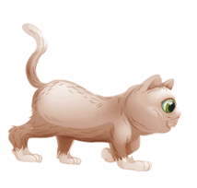

Đặc điểm động vật có xương sống
Lớp Cá
Lớp Lưỡng cư
Lớp Bò sát
Lớp Chim
Lớp Thú

Slide 8
II
Sự đa dạng động vật có xương sống

Slide 9
1
Các lớp Cá

Slide 10


Đặc điểm
Cá đẻ trứng
Sống ở nước
Di chuyển nhở vây, hô hấp bằng mang

Slide 11






Sự đa dạng
Cá có số lượng loài lớn, chiếm gần nửa số lượng loài của động vật không xương sống

Slide 12
Phân loại
Lớp Cá sụn
Xương cá
Lớp Cá xương

Slide 13
Cảm ơn!
Here is where your oresentation

